Slide 1

Bahan kuliah Matematika Diskrit
Program Studi Sistem Informasi &
Teknik Informatika

Slide 2
Definisi
Himpunan (set) adalah kumpulan objek-objek yang berbeda.
Objek di dalam himpunan disebut elemen, unsur, atau anggota.
HMIF adalah contoh sebuah himpunan, di dalamnya berisi anggota berupa mahasiswa. Tiap mahasiswa berbeda satu sama lain.

Slide 3
Cara Penyajian Himpunan
Enumerasi
Setiap anggota himpunan didaftarkan secara rinci.
Contoh 1.
- Himpunan empat bilangan asli pertama: A = {1, 2, 3, 4}.
- Himpunan lima bilangan genap positif pertama: B = {4, 6, 8, 10}.
- C = {kucing, a, Amir, 10, paku}
- R = { a, b, {a, b, c}, {a, c} }
- C = {a, {a}, {{a}} }
- K = { {} }
- Himpunan 100 buah bilangan asli pertama: {1, 2, ..., 100 }
- Himpunan bilangan bulat ditulis sebagai {…, -2, -1, 0, 1, 2, …}.

Slide 4
Keanggotaan
x ∈ A : x merupakan anggota himpunan A;
x ∉ A : x bukan merupakan anggota himpunan A.
Contoh 2. Misalkan:
A = {1, 2, 3, 4}, R = { a, b, {a, b, c}, {a, c} }
K = {{}}
maka
3 ∈ A
{a, b, c} ∈ R
c ∉ R
{} ∈ K
{} ∉ R

Slide 5
Contoh 3. Bila P₁ = {a, b},
P₂ = { {a, b} },
P₃ = {{{a, b}}},
maka
a ∈ P₁
a ∉ P₂
P₁ ∈ P₂
P₁ ∉ P₃
P₂ ∈ P₃

Slide 6
Simbol-simbol Baku
P = himpunan bilangan bulat positif = { 1, 2, 3, ... }
N = himpunan bilangan alami (natural) = { 1, 2, ... }
Z = himpunan bilangan bulat = { ..., -2, -1, 0, 1, 2, ... }
Q = himpunan bilangan rasional
R = himpunan bilangan riil
C = himpunan bilangan kompleks
Himpunan yang universal: semesta, disimbolkan dengan U.
Contoh: Misalkan U = {1, 2, 3, 4, 5} dan A adalah himpunan bagian dari U, dengan A = {1, 3, 5}.

Slide 7
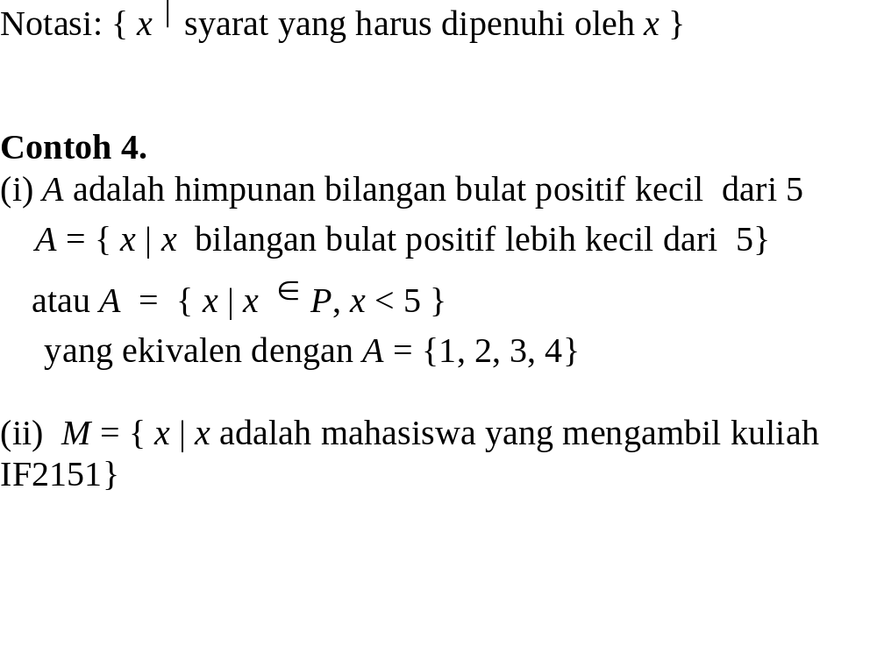
3. Notasi Pembentuk Himpunan

Slide 8
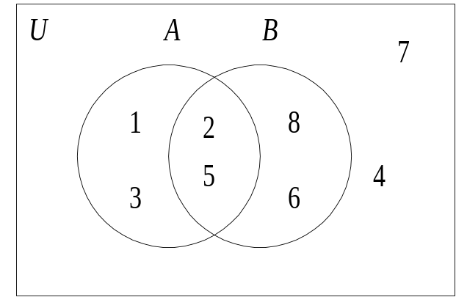
Diagram Venn
Contoh 5.
Misalkan U = {1, 2, …, 7, 8},
A = {1, 2, 3, 5} dan B = {2, 5, 6, 8}.
Diagram Venn:

Slide 9
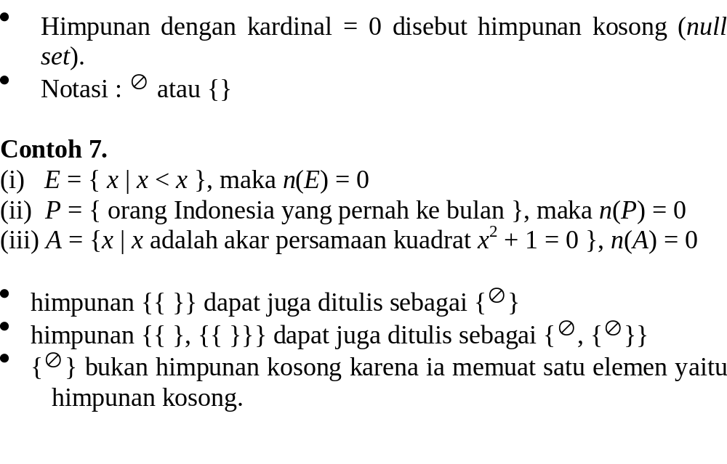
Himpunan kosong (null set)

Slide 10
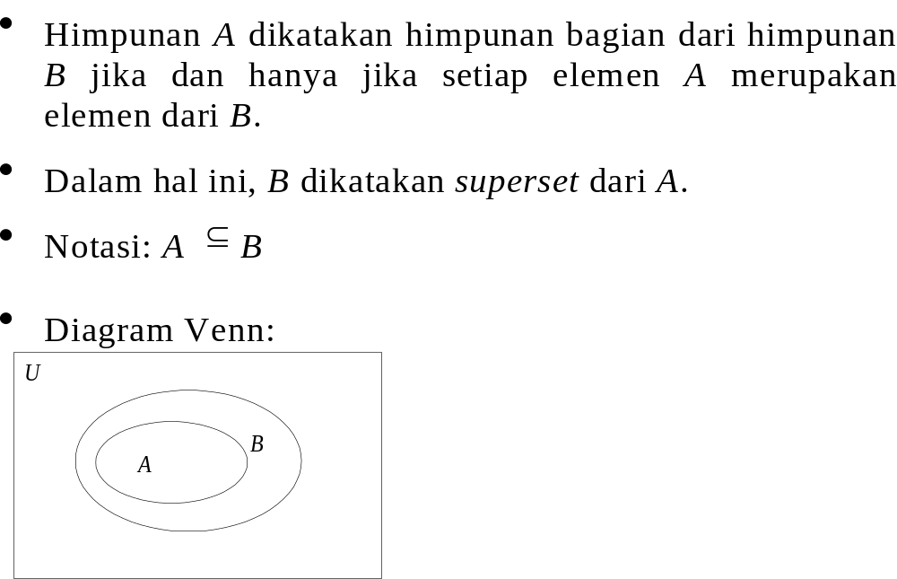
Himpunan Bagian (Subset)

Slide 11
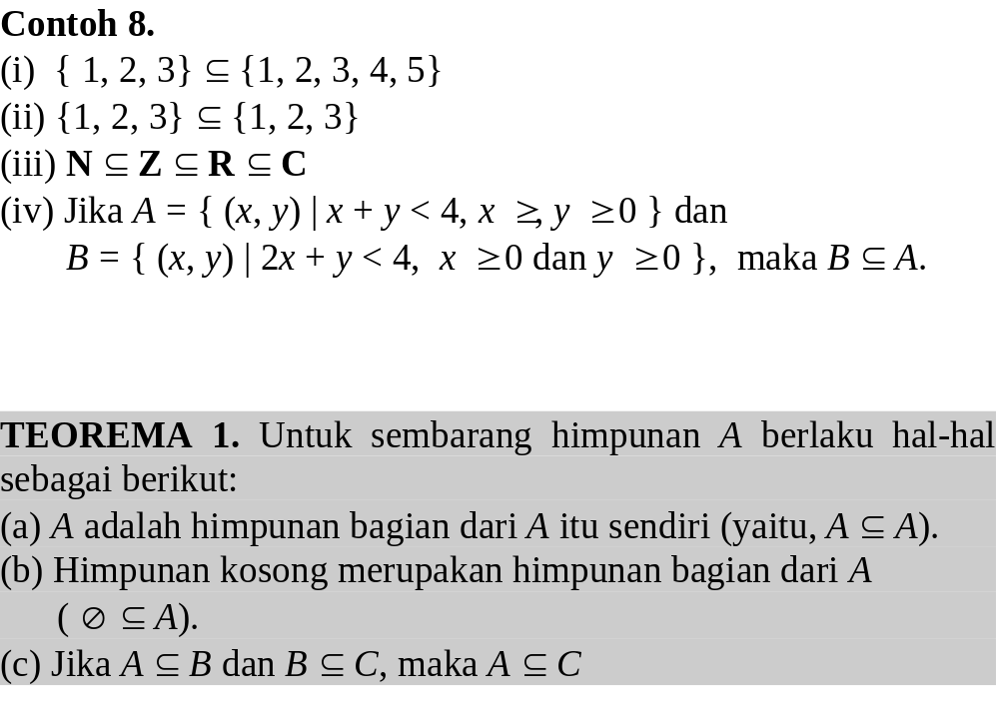

Slide 12
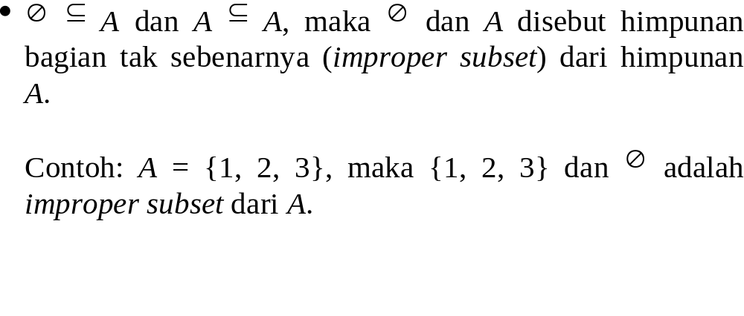

Slide 13
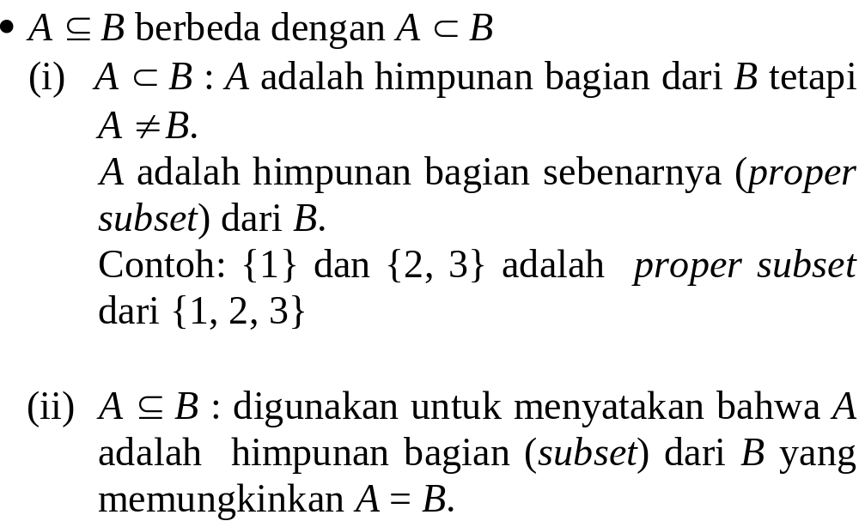

Slide 14
Latihan
Misalkan A = {1, 2, 3} dan B = {1, 2, 3, 4, 5}. Tentukan semua kemungkinan himpunan C sedemikian sehingga A ⊂ C dan C ⊂ B, yaitu A adalah proper subset dari C dan C adalah proper subset dari B.

Slide 15
Jawaban:
C harus mengandung semua elemen A = {1, 2, 3} dan sekurang-kurangnya satu elemen dari B.
Dengan demikian, C = {1, 2, 3, 4} atau C = {1, 2, 3, 5}.
C tidak boleh memuat 4 dan 5 sekaligus karena C adalah proper subset dari B.

Slide 16
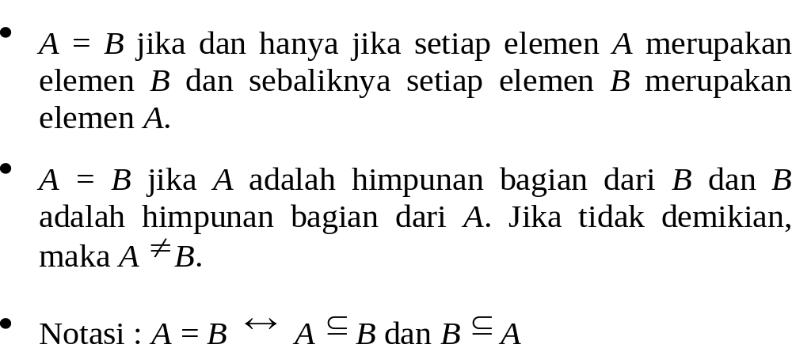
Himpunan yang Sama

Slide 17
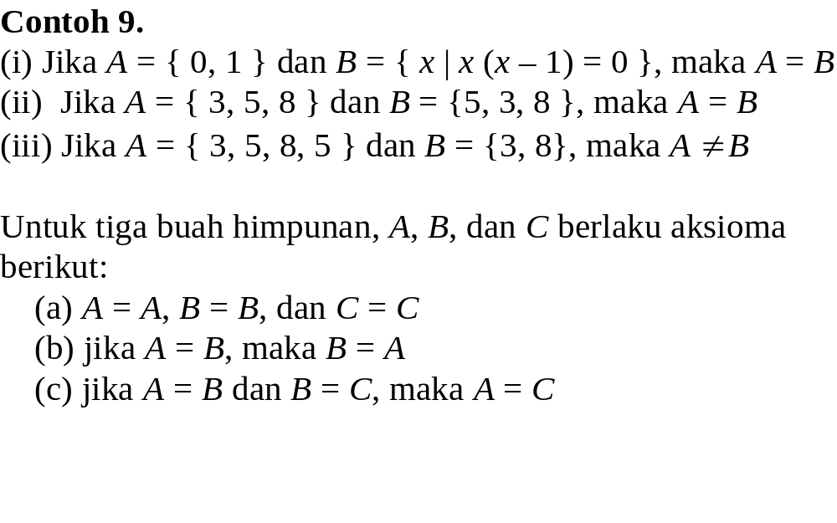

Slide 18
Kardinalitas
Jumlah elemen di dalam A disebut kardinal dari himpunan A.
Notasi: n(A) atau ⎢A ⎢
Contoh 6.
(i) B = { x | x merupakan bilangan prima lebih kecil dari 20 },
atau B = {2, 3, 5, 7, 11, 13, 17, 19} maka ⏐B⏐ = 8
(ii) T = {kucing, a, Amir, 10, paku}, maka ⏐T⏐ = 5
(iii) A = {a, {a}, {{a}} }, maka ⏐A⏐ = 3

Slide 19
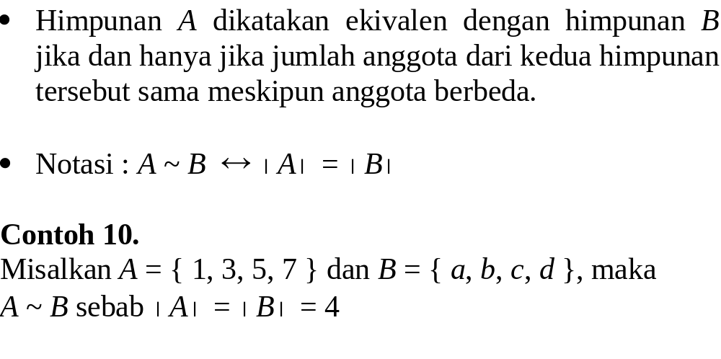
Himpunan yang Ekivalen

Slide 20
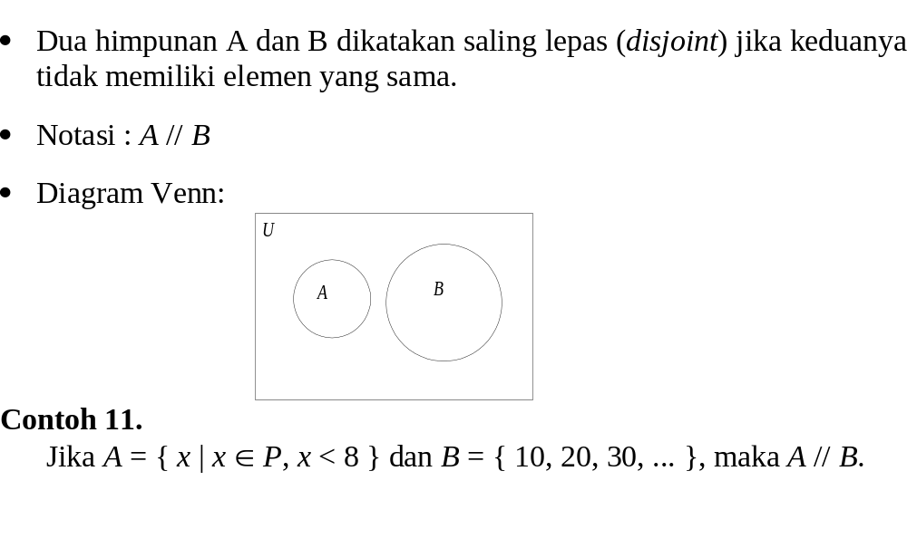
Himpunan Saling Lepas

Slide 21
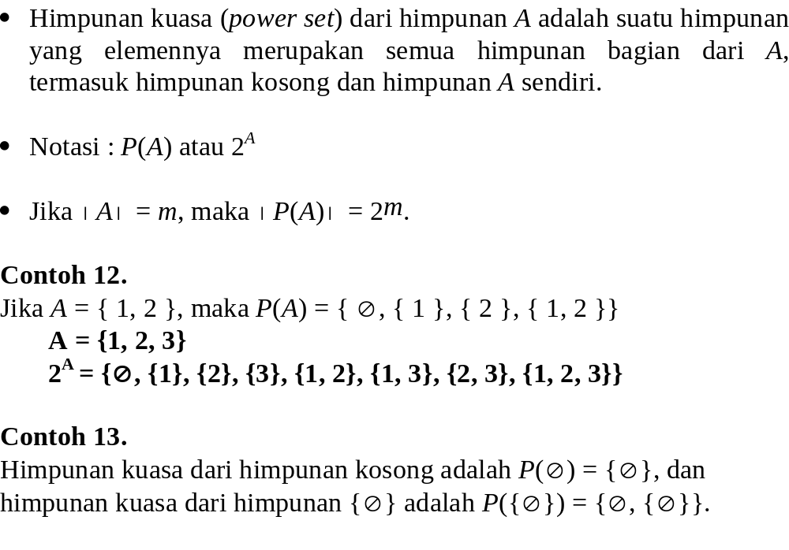
Himpunan Kuasa

Slide 22
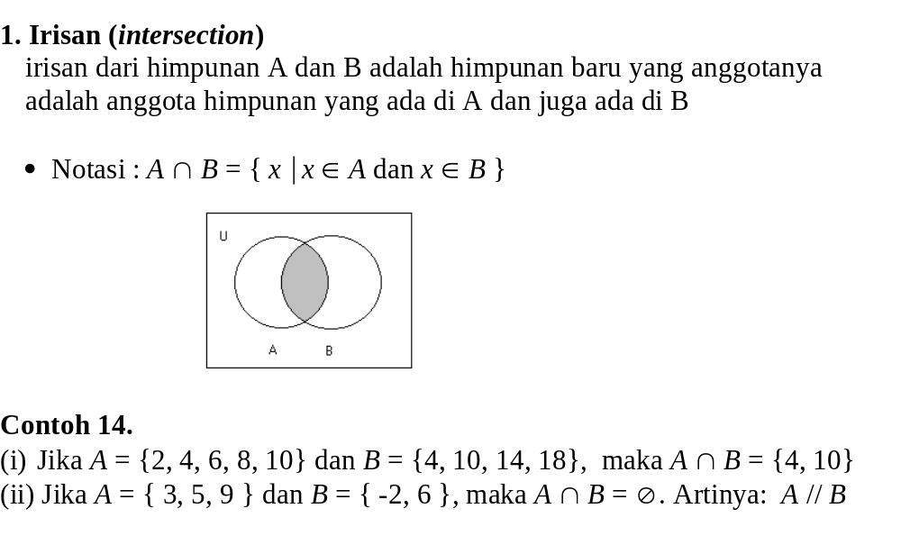
Operasi Terhadap Himpunan

Slide 23
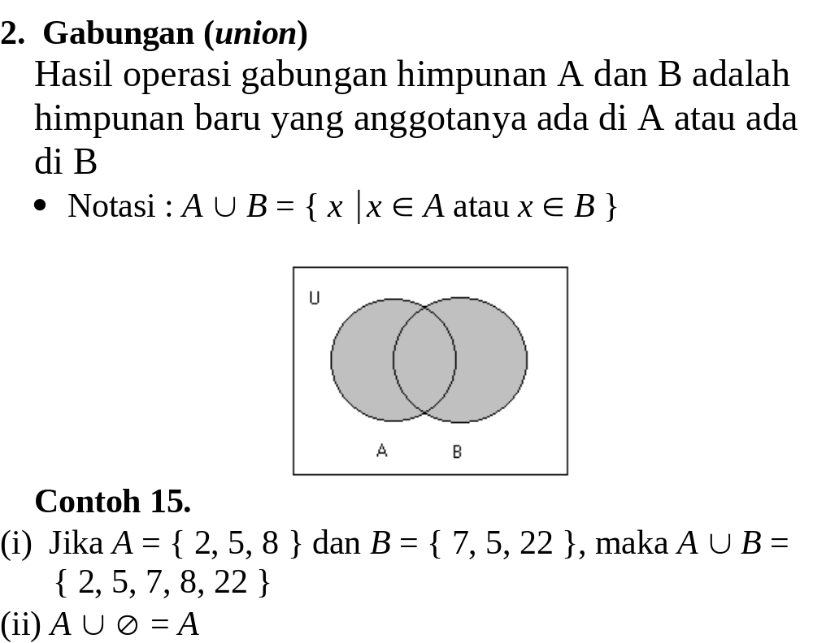

Slide 24
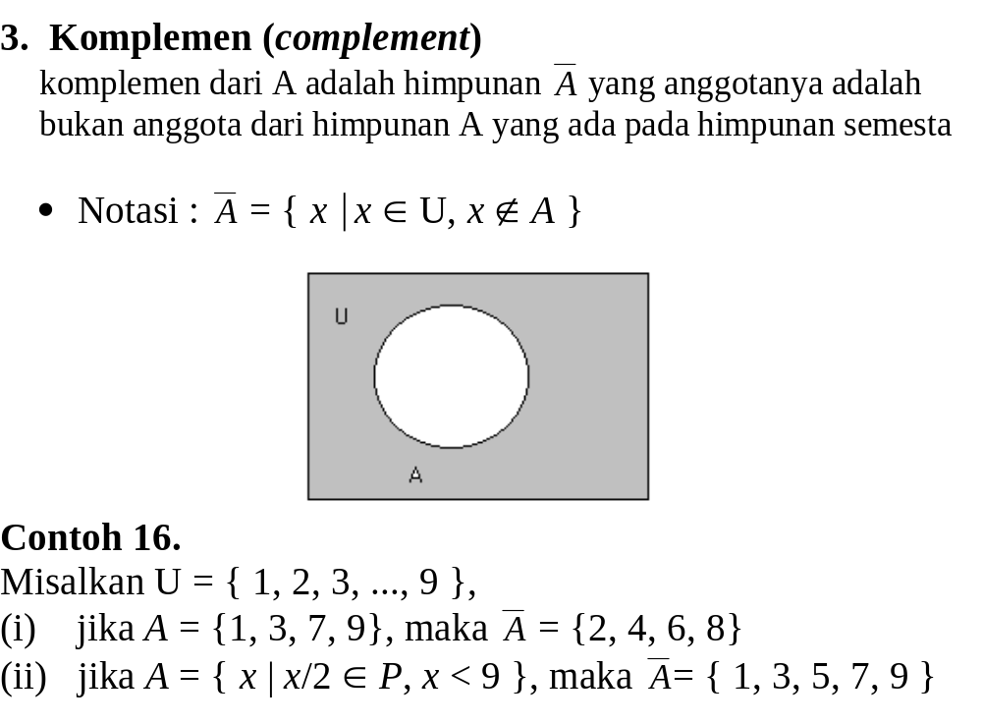

Slide 25
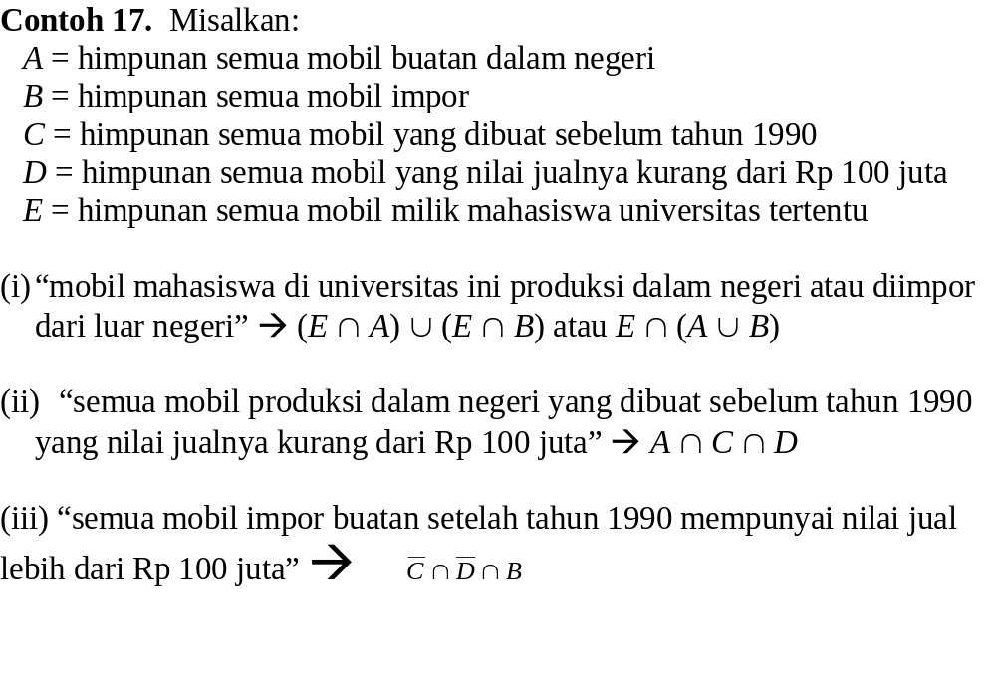

Slide 26
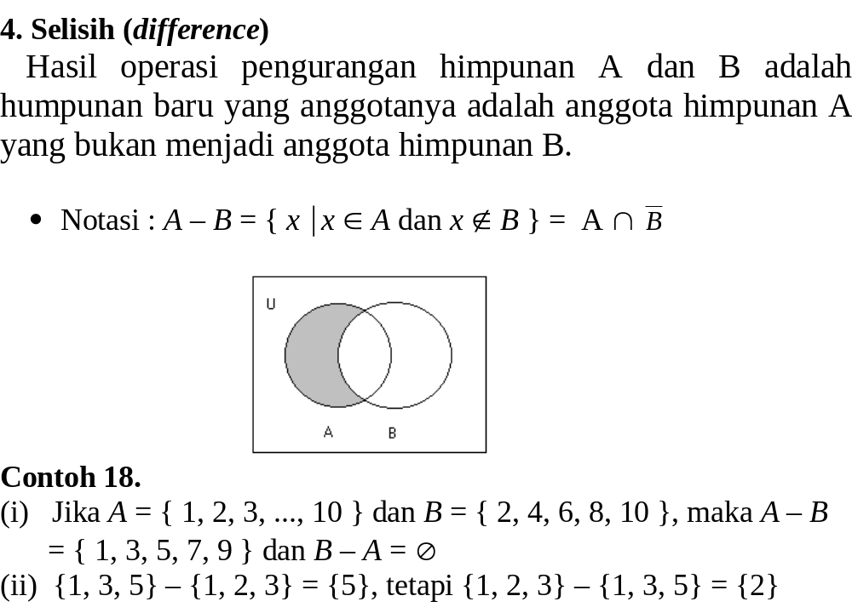

Slide 27
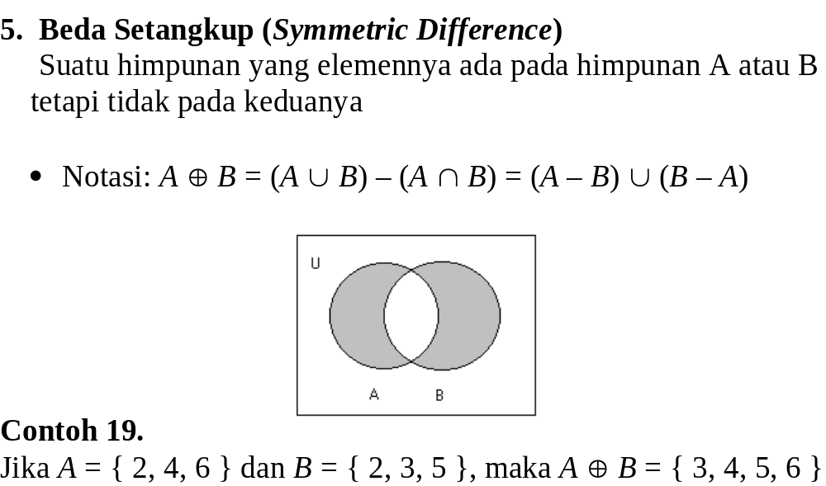

Slide 28
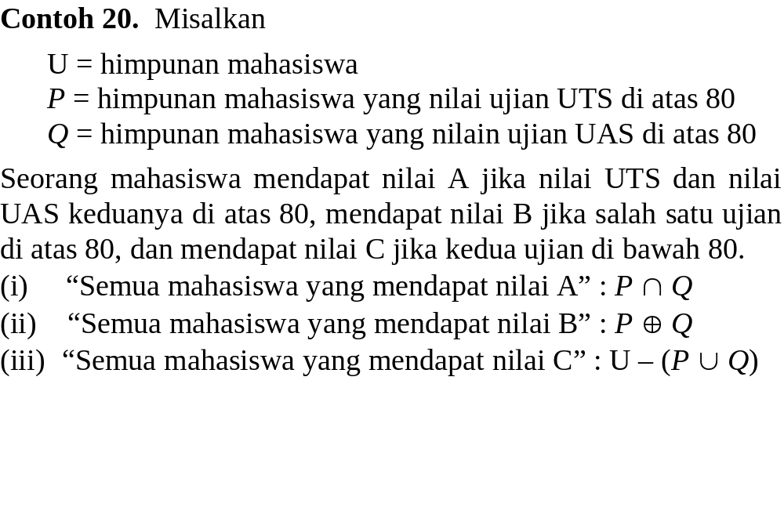

Slide 29
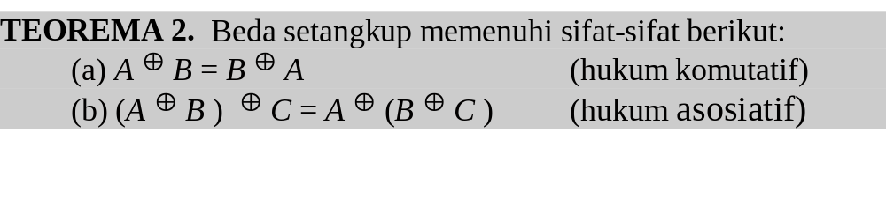

Slide 30
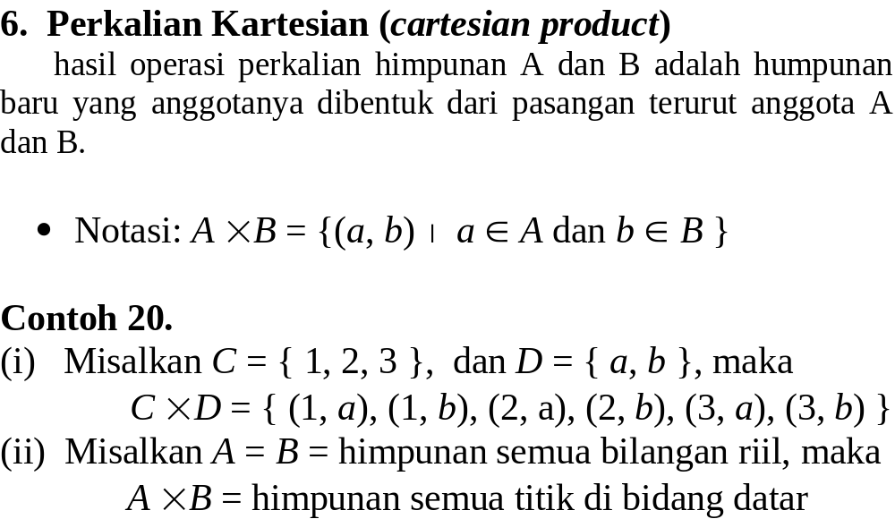

Slide 31
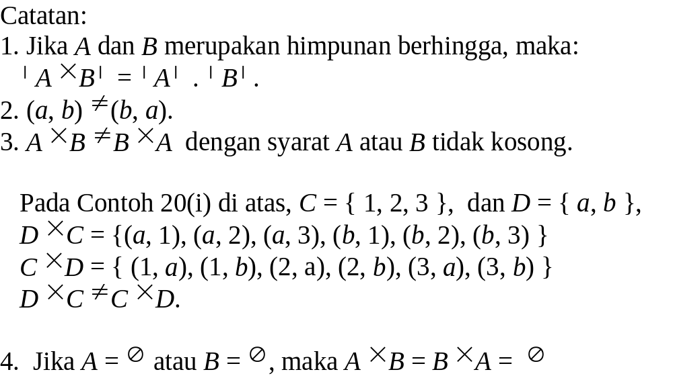

Slide 32
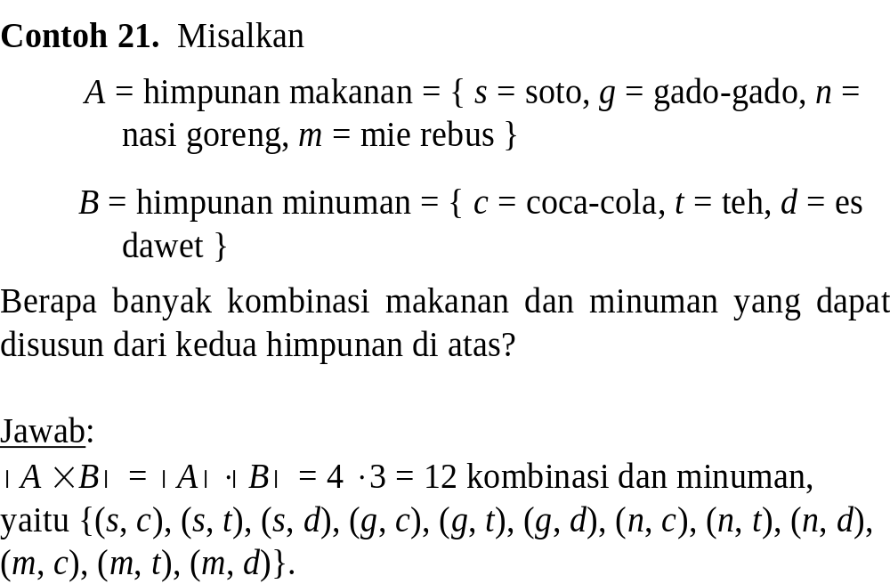

Slide 33
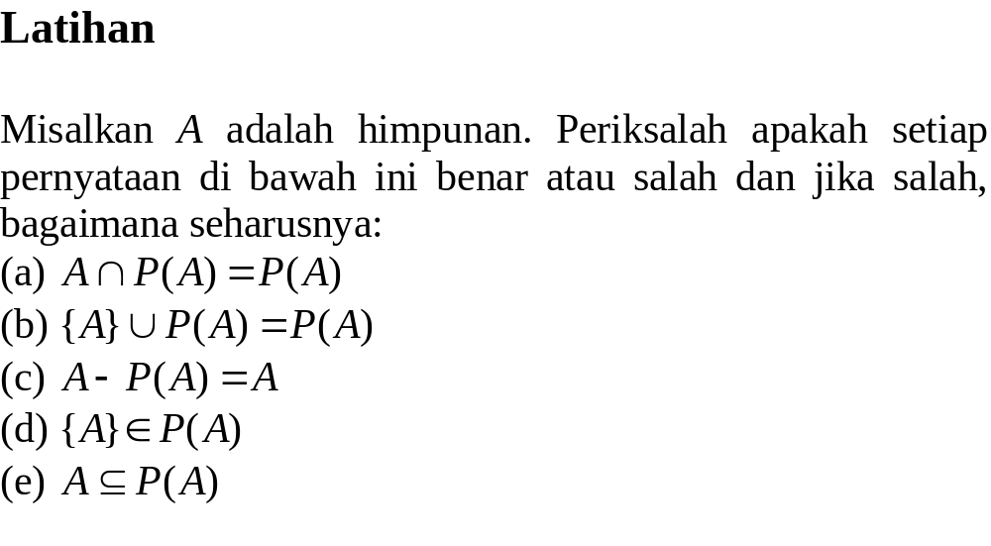

Slide 34
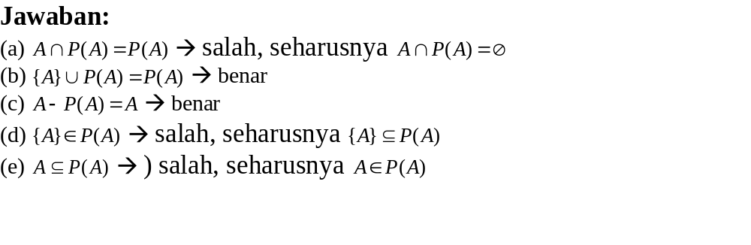

Slide 35
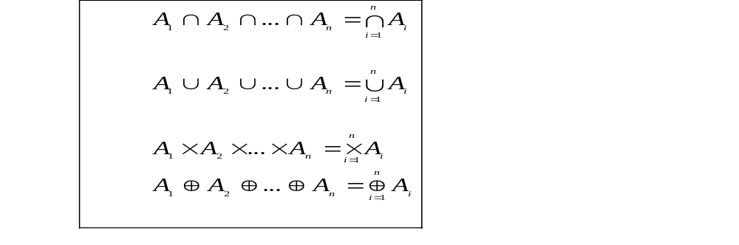
Perampatan Operasi Himpunan

Slide 36
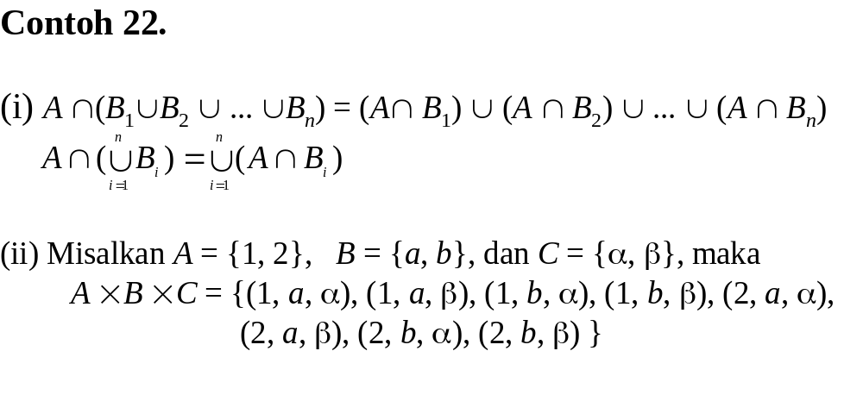

Slide 37
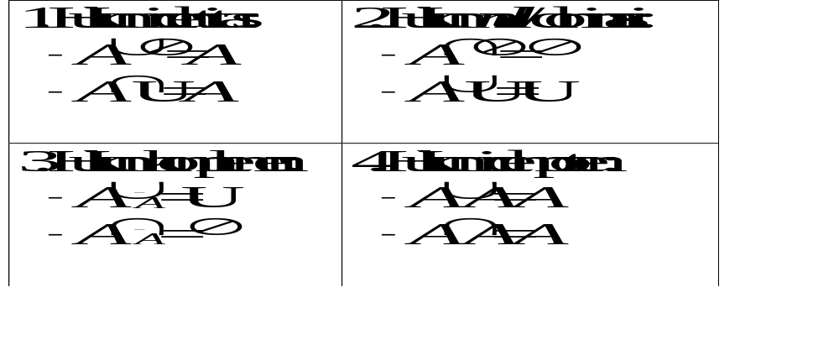
Hukum-hukum Himpunan
Disebut juga sifat-sifat (properties) himpunan
Disebut juga hukum aljabar himpunan

Slide 38
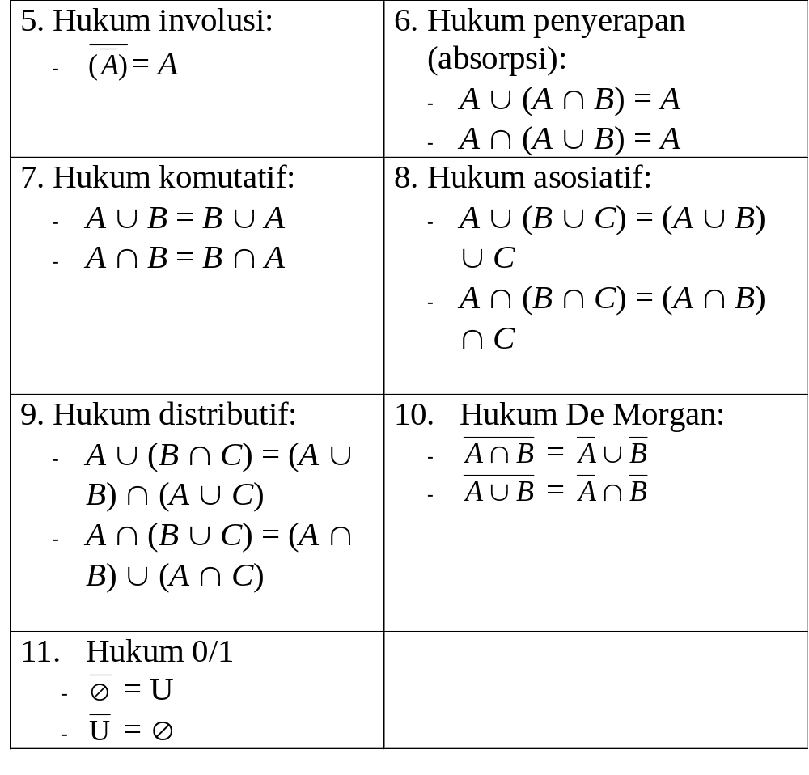

Slide 39
Prinsip Dualitas
Prinsip dualitas → dua konsep yang berbeda dapat saling dipertukarkan namun tetap memberikan jawaban yang benar.

Slide 40
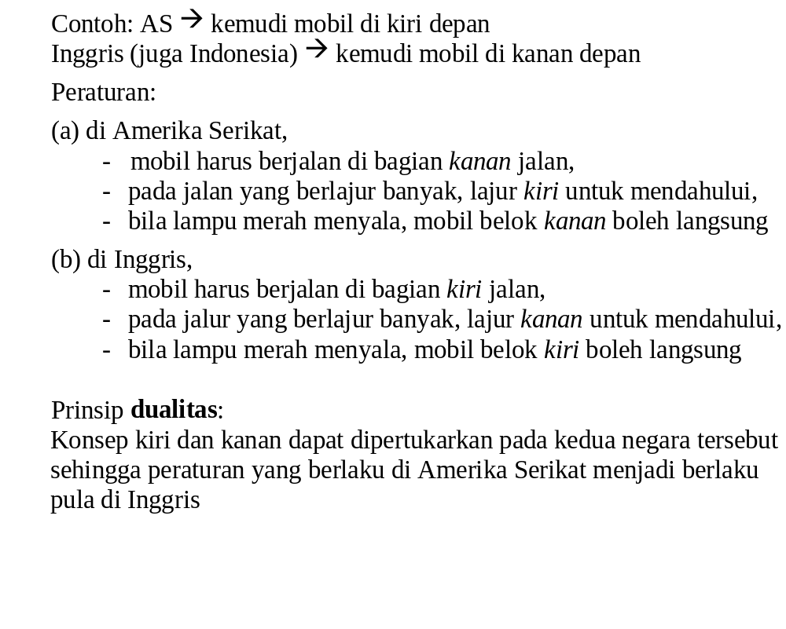

Slide 41
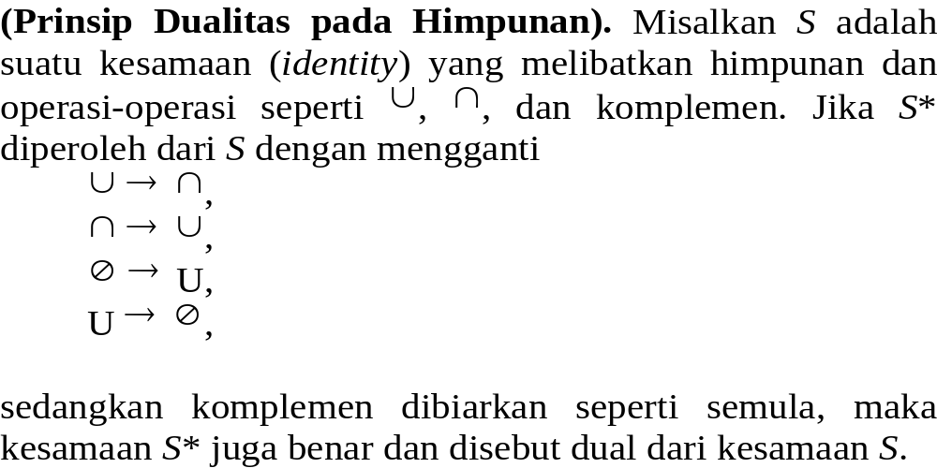

Slide 42
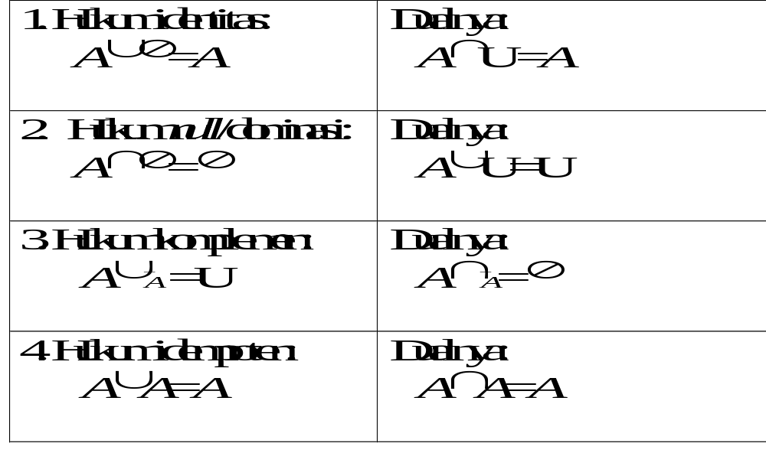

Slide 43
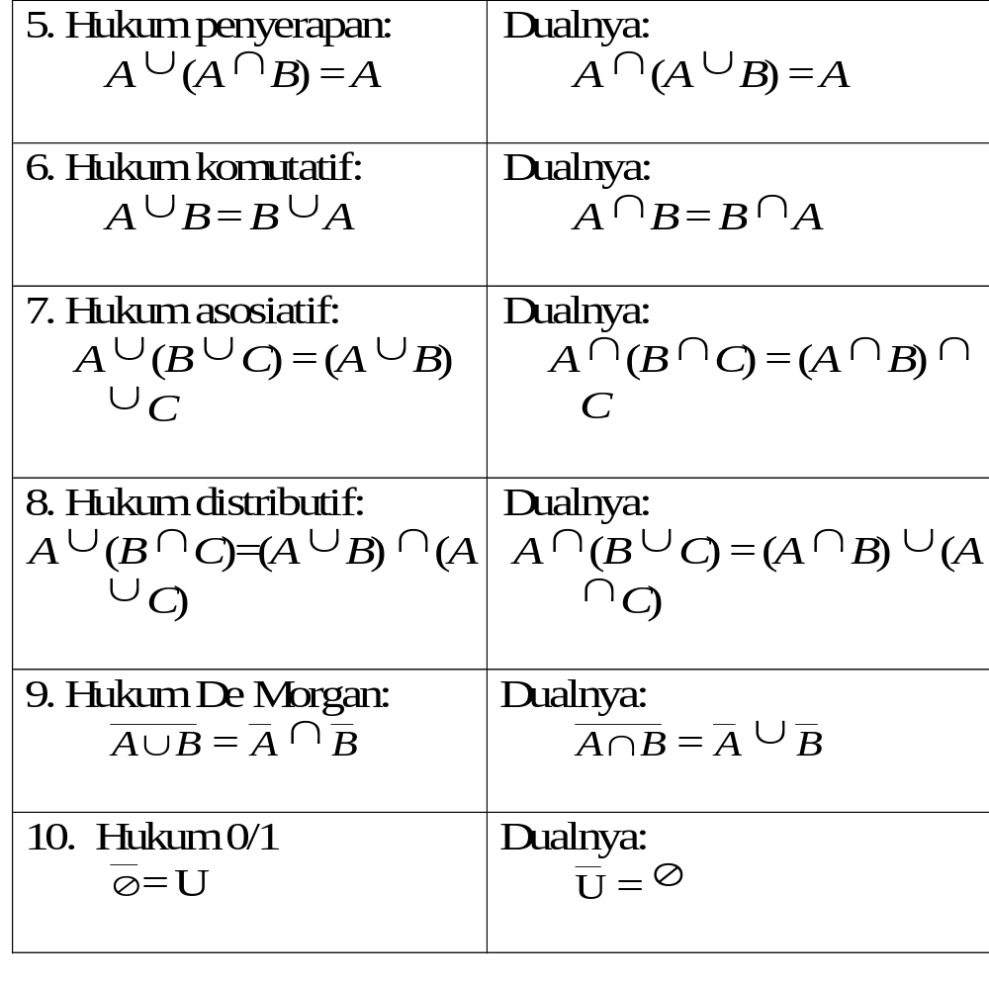

Slide 44


